Slide 1
课程主要内容
操作系统引论（第1章）
进程管理（第2-3章）
存储管理（第4-5章）
设备管理（第6章）
文件管理（第7-8章）
操作系统接口（第9章）

Slide 2
第8章 磁盘存储器的管理
外存分配方式
文件存储空间的管理
提高磁盘I/O速度的途径
提高磁盘可靠性的技术
数据一致性控制

Slide 3
8.1 外存分配方式
文件的物理结构即文件的外存分配方式，是从系统的角度来看文件，从文件在物理介质上的存放方式来研究文件。
要考虑的主要问题：
目前常用的外存分配方法：
  （1）连续分配（顺序分配）－> 顺序文件结构
  （2）链接分配－> 链接文件结构
  （3）索引分配－> 索引文件结构
如何有效地利用外存空间
如何提高对文件的访问速度

Slide 4
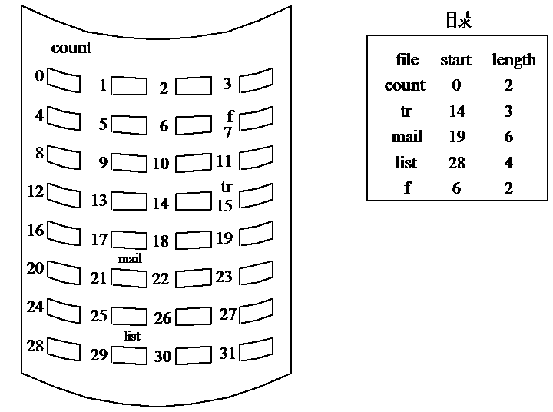
（1）外存分配方式-连续/顺序分配（1）
采用连续分配方式时，可把逻辑文件中的记录顺序地存储到邻接的各个物理盘块中，这样所形成的文件结构叫做顺序文件结构，此时的物理文件称为顺序文件。
图 6-7 磁盘空间的连续分配

Slide 5
（1）外存分配方式-连续/顺序分配（2）
为每一个文件分配一片连续的磁盘块
只需要起始块号和长度，适用于预分配方法
可以随机存取
文件不能增长
从逻辑地址映射到物理地址较简单
浪费空间：动态存储分配问题
可以通过紧缩(compact)将外存空闲空间合并成连续的区域。

Slide 6
连续/顺序分配的主要优缺点
主要优点
    顺序访问容易
    顺序访问速度快
主要缺点
    要求有连续的存储空间
    必须事先知道文件的长度

Slide 7
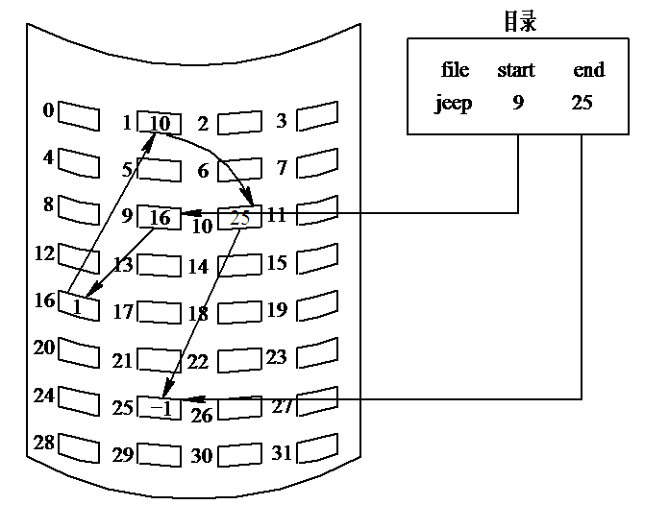
（2）外存分配方式-链接分配（1）
1. 隐式链接
采用链接分配方式时，可通过在每个盘块上的链接指针，将同属于一个文件的多个离散的盘块链接成一个链表，这样形成的文件称为链接文件。
图 6-8 磁盘空间的链接式分配

Slide 8
（2）外存分配方式-链接分配（2）
每个文件是磁盘块的链接列表：块可以分散在磁盘各处
按所需分配磁盘块，链接在一起
在每个块中有指向下一个块的指针
只需要起始地址
可以通过合并(consolidation)将几个盘块组成一个簇，以簇为单位进行盘块分配，以提高I/O访问性能。
Pointer(4B)
(508B)
Block(512B)=

Slide 9
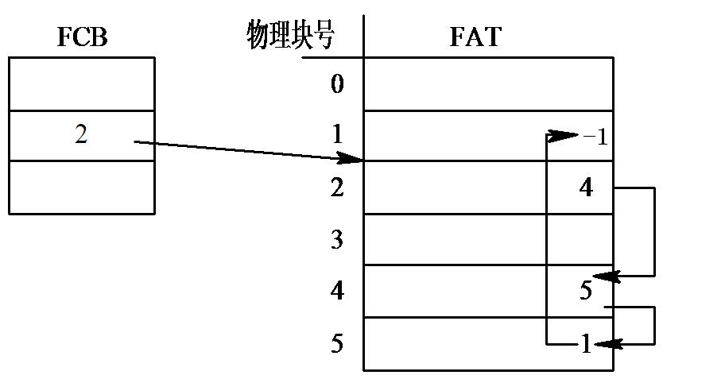
（2）外存分配方式-链接分配（3）
2. 显式链接
把用于链接的指针显式存放在内存的一张表中，查找在内存中进行。整个磁盘设置一张表。
图 6-9 显式链接结构

Slide 10
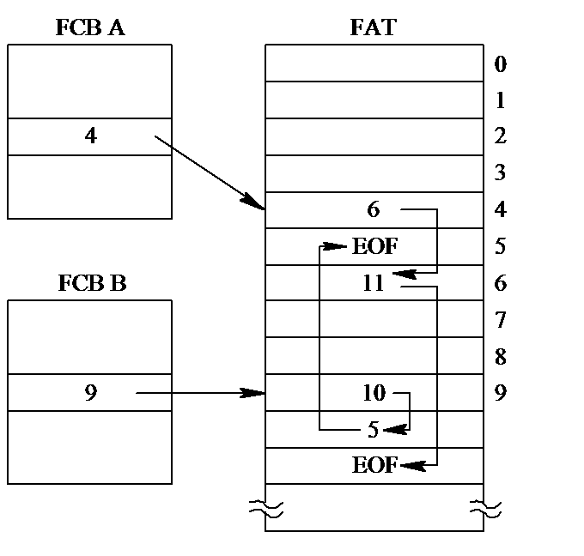
文件分配表FAT—图 6-10

Slide 11
文件分配表FAT
用于链接文件各物理块的链接指针，显式地存放在内存的一张链接表中。
该表在整个磁盘仅设置一张。
表序号为整个磁盘的物理块号（0~(n-1)）
表项存放链接指针，即下一个块号。
文件的首块号存入相应文件的目录项（FCB）中。
查找是在内存的FAT中进行，故提高了检索速度，同时又减少磁盘的访问次数。
被MS-DOS和OS/2等所采用。 P217 图6-10

Slide 12
链接分配的优缺点
优点
1、无外部碎片，没有磁盘空间浪费
2、无需事先知道文件大小。文件动态增长时，可动态分配空闲盘块。对文件的增、删、改十分方便。
缺点
1、不能支持高效随机/直接访问，仅适合于顺序存取
2、需为指针分配空间。（隐式链接）
3、可靠性较低（指针丢失/损坏）
4、文件分配表FAT（显式链接）
  FAT需占用较大的内存空间（如何计算FAT表所占的内存空间：P217）。

Slide 13
计算FAT表所占的内存空间
整个系统有一张FAT表，在FAT的每个表项中存放下一个盘块号。对于1.2M的软盘，每个盘块的大小为512B，在FAT表中共有2.4K个表项，每个FAT表项占12位，所以FAT表占用3.6KB的存储空间。
若磁盘大小为20GB，盘块大小为4KB，计算FAT表的大小。若给作业A依次分配了3、6、2、5四个物理块，画出分配后的FAT图。

Slide 14
（3）外存分配方式-索引分配（1）
链接分配方式虽然解决了连续分配方式所存在的问题， 但又出现了另外两个问题， 即：
(1) 不能支持高效的直接存取。要对一个较大的文件进行直接存取，必须首先在FAT中顺序地查找许多盘块号。
(2) FAT需占用较大的内存空间。
为每一个文件分配一个索引块（表），再把分配给该文件的所有块号，都记录在该索引块中。故索引块就是一个含有许多块号地址的数组。
该索引块的地址由该文件的目录项指出。
支持随机/直接存取。
不会产生外部碎片。
适用于文件较大时。

Slide 15
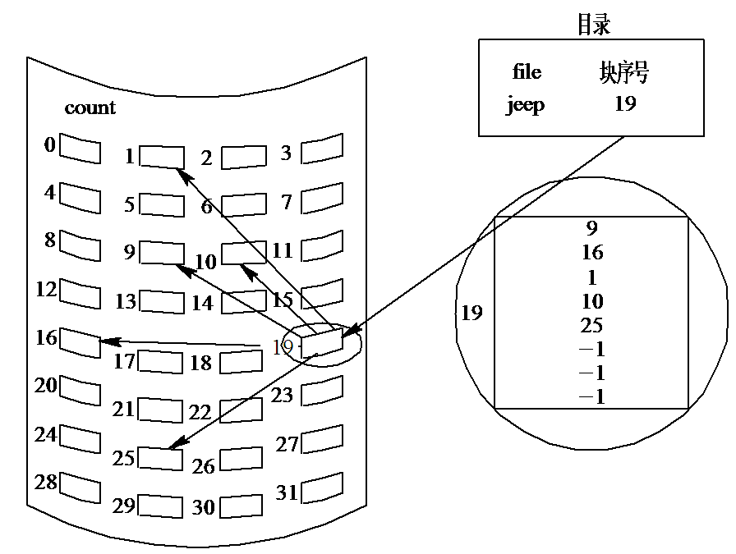
（3）外存分配方式-索引分配（2）
1. 单级索引分配
图 6-12 索引分配方式

Slide 16
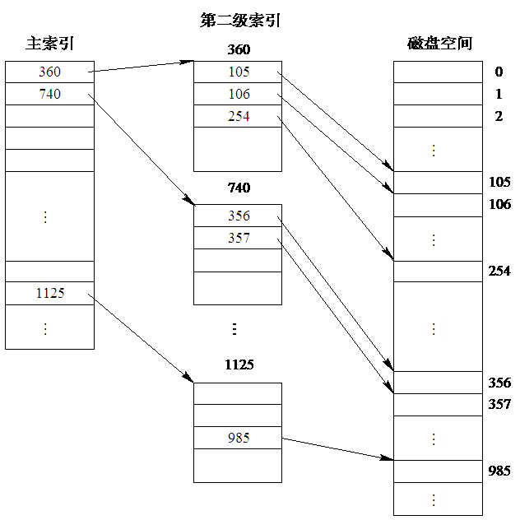
（3）外存分配方式-索引分配（3）
2.多级索引分配
图 6-13 两级索引分配

Slide 17
（3）外存分配方式-索引分配（4）
假设每个盘块大小为1KB，每个盘块号占4个字节，则在一个索引块中可放256个文件物理块的盘块号。在两级索引时，最多可包含的存放文件的盘块的盘块号总数为256*256=64K个盘块号。可以得出：采用两级索引时，所允许的文件最大长度为64MB。

Slide 18
（3）外存分配方式-索引分配（5）
3. 混合索引方式
UNIX文件系统采用的是混合索引结构(综合模式)。每个文件的索引表为13个索引项。最前面10项直接登记存放文件信息的物理块号（直接寻址）
如果文件大于10块，则利用第11项指向一个物理块，假设每个盘块大小为4KB，每个盘块号占4个字节，该块中最多可放1K个盘块号（一次间接寻址）。对于更大的文件还可利用第12和第13项作为二次和三次间接寻址。

Slide 19
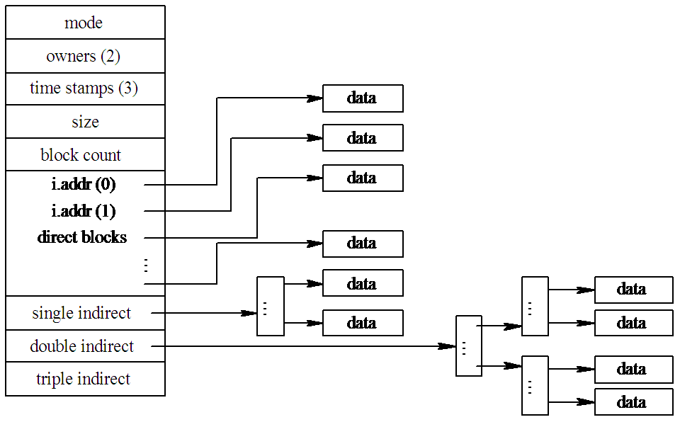
（3）外存分配方式-索引分配（6）
图 6-14 混合索引方式

Slide 20
（3）外存分配方式-索引分配（7）
(1) 直接地址
为了提高对文件的检索速度， 在索引结点中可设置10个直接地址项， 即用iaddr(0)~iaddr(9)来存放直接地址。 即每项中所存放的是该文件数据所在盘块的盘块号。假如每个盘块的大小为 4 KB，当文件不大于40 KB时，就可以直接从索引结点中读出该文件的全部盘块号。

Slide 21
（3）外存分配方式-索引分配（8）
(2) 一次间接地址
对于大、中型文件，只采用直接地址是不现实的。可再利用索引结点中的地址项iaddr(10)来提供一次间接地址。这种方式的实质就是一级索引分配方式。图中的一次间址块也就是索引块，系统将分配给文件的多个盘块号记入其中。在一次间址块中可存放1K个盘块号（4KB/4B)， 因而允许文件长达4 MB。

Slide 22
（3）外存分配方式-索引分配（9）
(3) 多次间接地址
当文件长度大于4MB+40KB时(一次间址与10个直接地址项)， 系统还须采用二次间址分配方式。这时，用地址项iaddr(11)提供二次间接地址。该方式的实质是两级索引分配方式。系统此时是在二次间址块中记入所有一次间址块的盘号。在采用二次间址方式时，文件最大长度可达4GB（4KB*1K*1K）。 同理，地址项iaddr(12)作为三次间接地址， 其所允许的文件最大长度可达4TB（4KB*1K*1K*1K）。

Slide 23
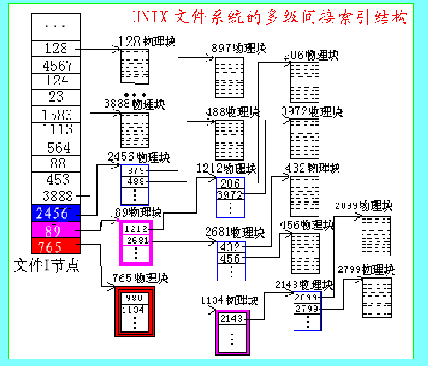

Slide 24
8.2 文件存储空间的管理（1）
1. 空闲表法和空闲链表法
空闲表法
序号 | 第一空闲盘块号 | 空闲盘块数
1 | 2 | 4
2 | 9 | 3
3 | 15 | 5
4 | — | —
图 6-21 空闲盘块表

Slide 25

8.2 文件存储空间的管理（2）
1. 空闲表法和空闲链表法
空闲链表法

Slide 26
8.2 文件存储空间的管理（3）
存储空间的分配与回收
空闲盘区的分配与内存的动态分配类似，同样是采用首次适应算法、循环首次适应算法等。
例如，在系统为某新创建的文件分配空闲盘块时：
先顺序地检索空闲表的各表项，直至找到第一个其大小能满足要求的空闲区；
再将该盘区分配给用户(进程)，同时修改空闲表。
系统在对用户所释放的存储空间进行回收时：也采取类似于内存回收的方法，即要考虑回收区是否与空闲表中插入点的前区和后区相邻接，对相邻接者应予以合并。

Slide 27
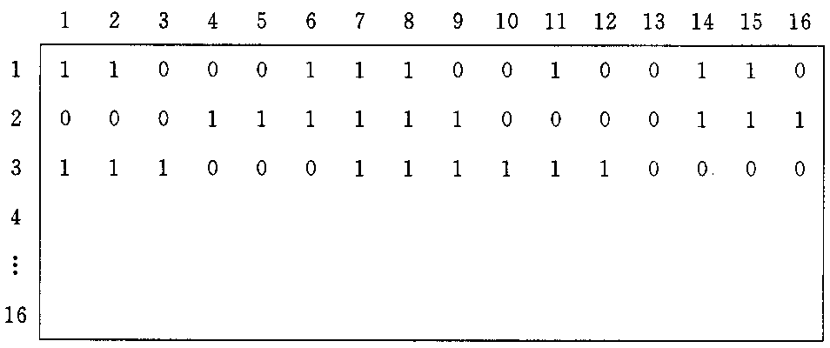
8.2 文件存储空间的管理（4）
2.位示图法
位示图法
图 6-22 位示图

Slide 28
8.2 文件存储空间的管理（5）
盘块的分配
(1) 顺序扫描位示图，从中找出一个或一组其值为“0”的二进制位(“0”表示空闲)。
(2) 将所找到的一个或一组二进制位，转换成与之相对应的盘块号。假定找到的值为“0”的二进制位，位于位示图的第i行、第j列，则其相应的盘块号（假设块号从1开始）应按下式计算：
b=n(i-1)+j
式中， n代表每行的位数。
(3) 修改位示图，令map［i,j］=1。

Slide 29
8.2 文件存储空间的管理（6）
盘块的回收
(1) 将回收盘块的盘块号转换成位示图中的行号和列号。 转换公式为：
i=(b-1)DIV n +1
j=(b-1)MOD n +1
(2) 修改位示图。 令map［i,j］=0。

Slide 30
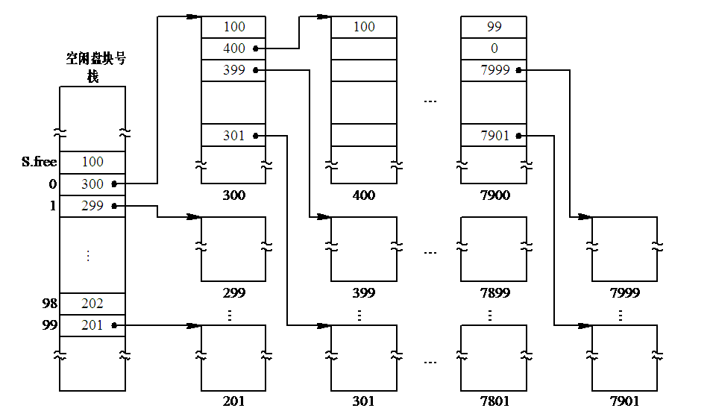
8.2 文件存储空间的管理（7）
3.成组链接法
空闲盘块的组织

Slide 31
8.2 文件存储空间的管理（8）
空闲盘块的分配与回收
当系统要为用户分配文件所需的盘块时，应调用盘块分配过程来完成。
1、首先检查空闲盘块号栈是否上锁（互斥访问），如未上锁，便从栈顶取出一空闲盘块号，将与它对应的盘块分配给用户，然后将栈顶指针下移一格。
2、若该盘块号已是栈底，即S.free(0)，这是当前栈中最后一个可分配的盘块号。

Slide 32
8.2 文件存储空间的管理（9）
空闲盘块的分配与回收
3、由于在该盘块号所对应的盘块中记有下一组可用的盘块号，因此，应调用磁盘读过程，将栈底盘块号所对应盘块的内容读入栈中，作为新的盘块号栈的内容，并把原栈底对应的盘块分配出去(其中的有用数据已读入栈中)。
4、然后，再分配一相应的缓冲区(作为该盘块的缓冲区)。
5、最后，把栈中的空闲盘块数减1并返回。

Slide 33
8.2 文件存储空间的管理（10）
在系统回收空闲盘块时，应调用盘块回收过程进行回收：
将回收盘块的盘块号记入空闲盘块号栈的顶部，并执行空闲盘块数加1的操作。
当栈中空闲盘块号数目已达到100时，表示栈已满，便将现有栈中的100个盘块号，记入新回收的盘块中，再将其盘块号作为新的栈底。

Slide 34
8.2 文件存储空间的管理（11）
例题：
参看右图，在UNIX系统中，现有某进程的文件要释放四个物理块，其块号为150#，152#，172#，177#，试给出其释放过程和释放后的空闲盘块号栈filsys的情况；其后，又有一个文件要分配6个空闲块，试给出其分配过程和分配后的filsys的情况。
s.free 97
[0] 120
[1] 121
… …
… …
[96] 145
空闲盘块号栈filsys

Slide 35
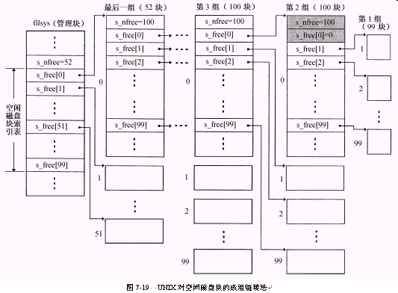
6.5 文件存储空间的管理（12）

Slide 36
8.3 提高磁盘I/O速度的途径
8.3.1 磁盘高速缓存（Disk Cache）
目前，由于磁盘的I/O速度远低于内存的访问速度，而致使磁盘的I/O成为计算机系统的瓶颈。为提高磁盘的I/O速度，便采用磁盘高速缓存。
    磁盘高速缓存的形式
    数据交付方式
    置换算法
    周期性地写回磁盘

Slide 37
(1)磁盘高速缓存的形式
磁盘高速缓存
是指内存中的一部分存储空间，用来暂时存放从磁盘读出的一系列盘块中的信息。所以它是一组在逻辑上属于磁盘，而物理上是驻留在内存中的盘块。
磁盘高速缓存的形式
    内存中单独的存储空间（大小固定）
    未利用的存储空间---缓冲池（大小不固定）

Slide 38
(2)数据交付方式
数据交付方式
是指磁盘高速缓存中的数据传送给请求进程。系统采取两种方式，将数据交付给请求进程：
    数据交付 系统直接将磁盘高速缓存中的数据传送到请求进程的内存工作区。
    指针交付 只将指向磁盘高速缓存中该数据的指针，交付给请求进程。

Slide 39
(3)置换算法
在将磁盘中的盘块读入到磁盘高速缓存中时，若因磁盘高速缓存已满，则采用常用的算法进行置换：
    最近最久未使用算法LRU
    最近未使用算法NRU
    最少使用算法LFU
  置换时除算法外还应考虑的问题
    访问频率
    可预见性
    数据的一致性---解决方法：将系统中所有盘块数据，拉成一条LRU链，对将会严重影响到数据一致性的数据和很久都可能不再使用的盘块数据， 放在LRU头部，到时优先写回磁盘。

Slide 40
(4)周期性地写回磁盘
系统中所有盘块数据，拉成一条LRU链，对将会严重影响到数据一致性的数据和很久都可能不再使用的盘块数据， 放在LRU头部，到时才优先写回磁盘。若经常访问的数据将一直保留磁盘高速缓存中，长期不会被写回磁盘，若系统出故障，则存在磁盘高速缓存中的数据将丢失。
问题解决
    周期性地将磁盘高速缓存中的数据写回磁盘。
    磁盘高速缓存中的数据若修改，则立即写回磁盘。

Slide 41
8.3.2 提高磁盘I/O速度的其它方法
提前读（Read_Ahead）
由于用户对文件的访问常用顺序方式，在读当前块时，可预知下一次要读的盘块，所以，可采用预先读方式，即在读当前块的同时，连同将下一块提前读入缓冲。当访问下一块数据时，其已在缓冲中，而不需去启动磁盘I/O。
延迟写
在缓存中的数据,本应立即写回磁盘,考虑不久之后可能会再用,故不立即写回磁盘。
优化物理块的分布 使磁头移动的距离最小（优化物理块的分布、优化索引结点的分布）。
虚拟盘 利用内存去仿真磁盘，又称为RAM盘。（与磁盘高速缓存的区别：RAM盘中的内容由用户控制，而缓存中的内容则由OS控制）

Slide 42
8.3.3 廉价磁盘冗余阵列（RAID）
是1987年由美国加利福尼来大学伯莱分校提出的，1988年问世，即利用一台磁盘陈列控制器，来统一管理和控制一组磁盘驱动器，组成一个高度可靠的、快速的大容量磁盘系统。
    并行交叉存取
    RAID的分级
    RAID的优点

Slide 43
（1）并行交叉存取
为提高磁盘的访问速度而在大、中型机中采用的交叉存取技术，即在一个配置多台磁盘驱动器的系统中，如P201图5-29所示。系统将每一盘块的数据分成若干个子盘块数据，再把每一个子盘块的数据分别存储到各个不同磁盘中的相同位置上，在以后，当要将一个盘块的数据传送到内存时，采取并行传输方式，将该盘块中的各个子盘块数据同时向内存传输，从而使传输时间大大减少。

Slide 44
（2）廉价磁盘冗余阵列（RAID）的分级
RAID 0级 本级仅提供了并行存取技术，无冗余校验功能，至使磁盘系统的可靠性不好，故较少使用。
RAID 1级 本级具有磁盘锁像功能，即每次访问磁盘时，采用并行技术将数据同时主盘（数据盘）和磁盘镜像盘中。磁盘系统的可靠性好，但磁盘利用率不高。
RAID 3级 本级采用并行存取技术，增加了冗余校验功能，即用一个盘作校验盘，常用科学计算和图像处理。
RAID 5级 本级具有独立传送功能，各磁盘驱动器可独立读、写，校验信息在所有盘上，常用于I/O较频繁的事务处理中。
RAID 6级 本级设置了一个专用的、可快速访问的异步校验盘，该盘具有独立的数据访问通路。
RAID 7级 本级是对RAID 6级的改进，所有磁盘均具有较高的传输速率和优异的性能，是目前最高档次的磁盘阵列 。

Slide 45
（3）廉价磁盘冗余阵列（RAID）的优点
可靠性高
是RAID 的最大优点（除RAID 0 级外）
磁盘I/O速度高
由于RAID 可采用并行交叉存取方式，故提高了磁盘I/O速度。
性能/价格比高
用RAID技术实现大容量存储器时，与大型磁盘系统相比，其体积和价格只是它的1/3，且可靠性高。

Slide 46
8.4 磁盘容错技术
容错技术是通过在系统中设置冗余部件的办法，来提高系统可靠性的一种技术。
磁盘容错技术：是通过增加冗余的磁盘驱动器、磁盘控制器等方法，来提高磁盘系统可靠性的一种技术。磁盘容错技术又称为系统容错技术SFT（System Fault Tolerance ）,可分为三级：
    低级磁盘容错技术SFT-I
    中级磁盘容错技术SFT-II
    高级磁盘容错技术SFT-III

Slide 47
低级磁盘容错技术SFT-I
低级磁盘容错技术SFT-I
防止因磁盘表面发生缺陷所引起的数据丢失。采用的措施有：
    双份目录和双份文件分配表
    热修复重定向和写后读校验

Slide 48
中级磁盘容错技术SFT-II
中级磁盘容错技术SFT-II
防止因磁盘发生故障而引起的数据丢失。采用的措施有：
    磁盘镜像 磁盘双工
主
机
磁
盘
控
制
器
主
机
磁盘
控制器
通道
磁盘驱动器
通道
磁盘驱动器
磁盘
控制器
磁盘驱动器
通道
磁盘驱动器

Slide 49
8.5 数据一致性控制
问题：
在数据应用中，当把一个数据分别存储到多个文件中时，可能将会出现同一数据不一致性。
问题解决：
配置能保证数据一致性的软件及高度可靠的硬盘（称为稳定存储器），采用冗余技术(磁盘双工方式)可实现。
保证数据一致性的软件手段：
  事务
  重要数据结构的一致性检查

Slide 50
事务
当一个数据被分散地存放在一个文件的不同记录或多个文件中时，可采用事务来保证该数据的一致性。
事务
用于访问和修改各种数据项的一程序单位，可被看成是一系列的读和写操作。事务操作具有原子操作，即对分布在不同位置的同一数据进行读和写操作全部完成后，才能终止事务。若一个失败，则夭折事务，已修改的部分也全部恢复原来的情况。
事务操作的原子性借助于存放在稳定存储器中的事务记录来实现（每条记录描述了事务运行中的重要操作，如修改操作、开始操作、托付事务和夭折事务等）

Slide 51
重要数据结构的一致性检查
文件系统工作过程中，经常要读取磁盘块，进行修改后再写磁盘。如果在修改过的磁盘块全部写回之前系统发生故障，则文件系统有可能处于不一致状态。当未被写回的内容涉及到索引结点、目录或空闲盘块表等重要数据结构时，该问题会更严重。所以往往在崩溃后重新启动时，运行一实用程序进行一致性的检查。
盘块号的一致性检查
链接计数的一致性检查

